Slide 1


Parcours [OC] DA
Démo - Projet N°2

Slide 2
> Les modules importés
Présentation du script « Books_to_Scrape.py »
Csv
Os
Time
Urllib.parse
Urllib.request
Requests
Bs4 pour BeautifulSoup

Slide 3
> Les fonctions créées
Présentation du script « Books_to_Scrape.py »
Title_category()
Category_link()
Nb_page_by_category(param)
Book_info(param)
Create_folders_and_pics_by_category(category)
Backup_data(info_book, filename)

Slide 4
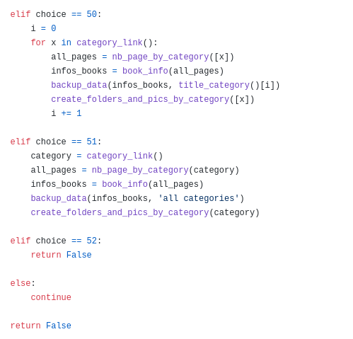
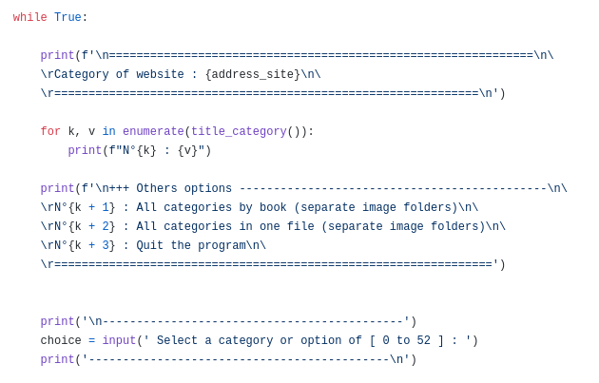
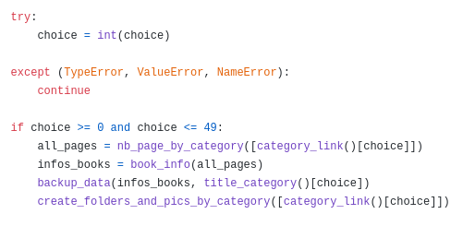
> La fonction main()
Exécution du script

Slide 5
Parcours [OC] DA
Démo - Projet N°2
Merci

